Slide 1
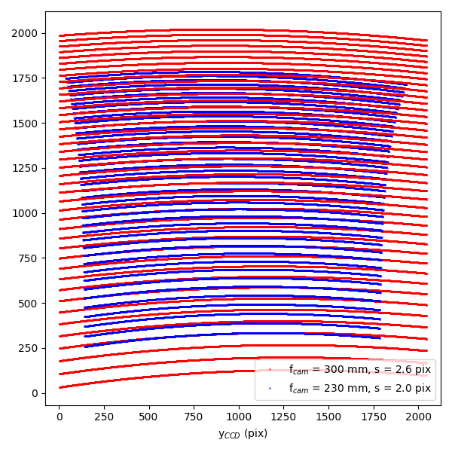
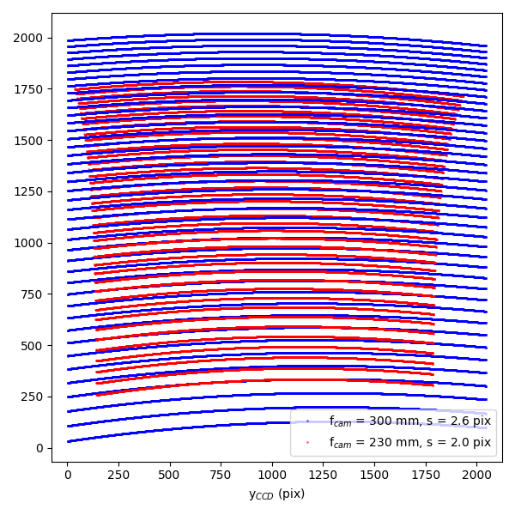

Slide 2
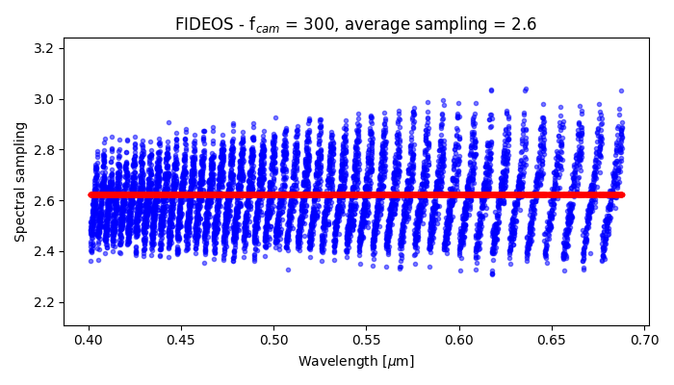

Slide 3
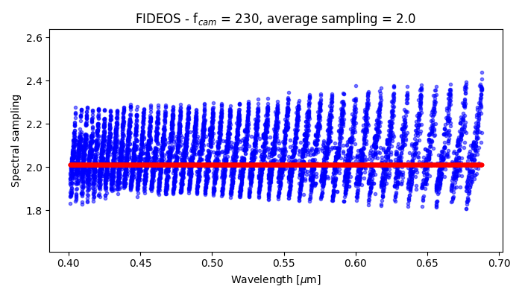

Slide 4
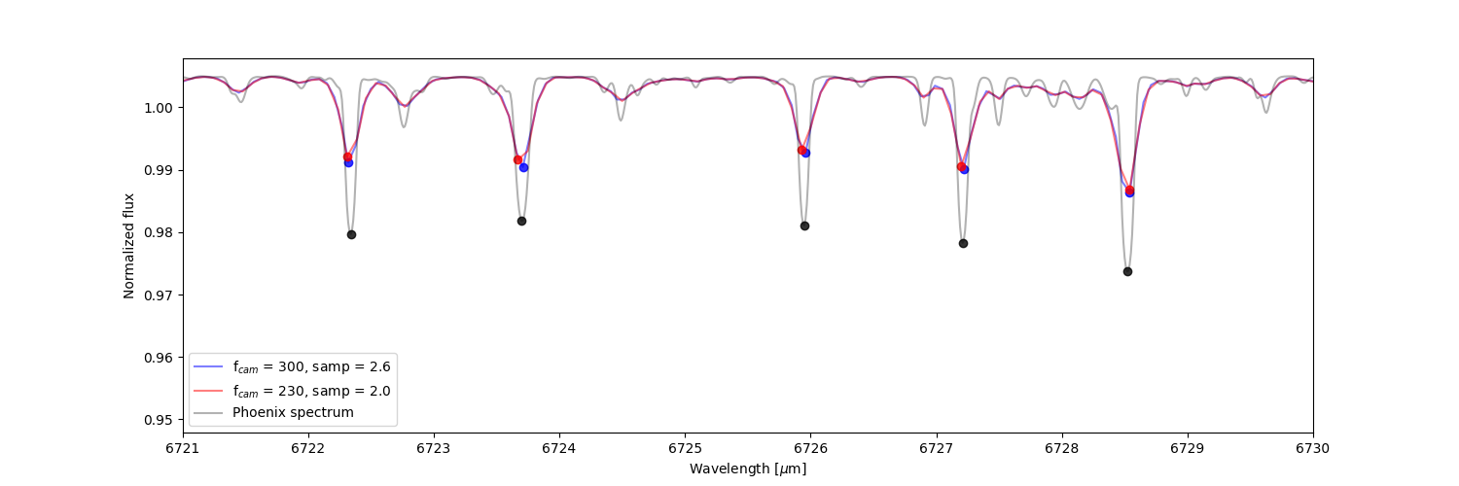

Slide 5
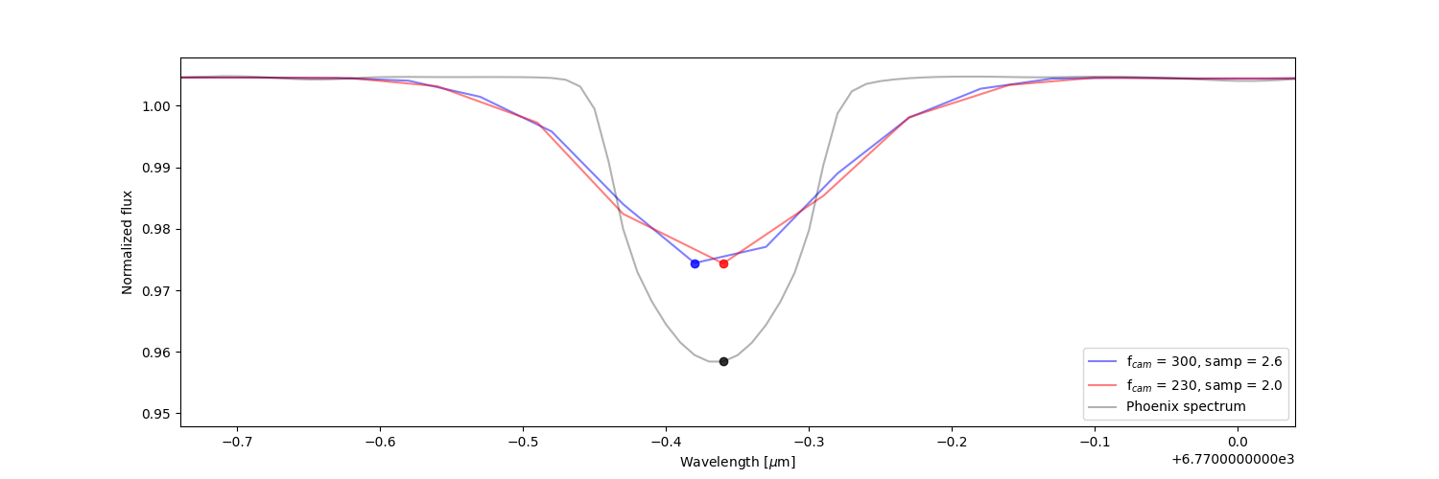

Slide 6
Simulados los espectros considero una grilla de RV entre (-10000 m/s, 10000 m/s) con pasos de 250 m/s
Se calcula la CCF para cada RV

Slide 7
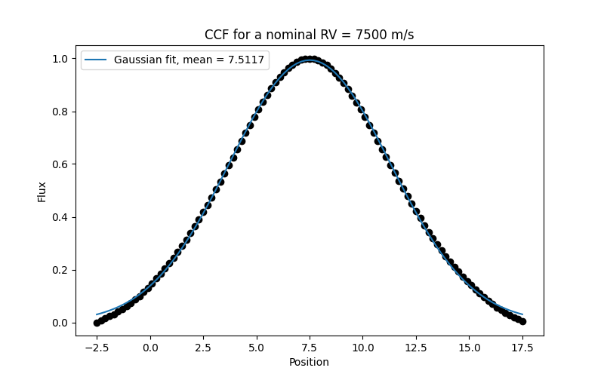
CCF

Slide 8
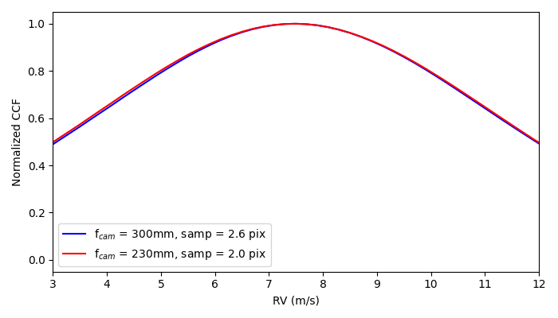

Slide 9
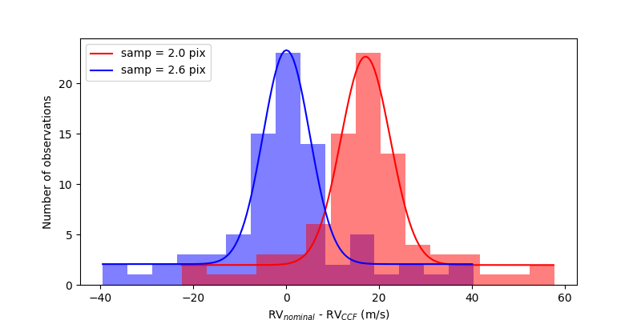
RV diff = RV_{nom} - RV_{CCF}

